Slide 1
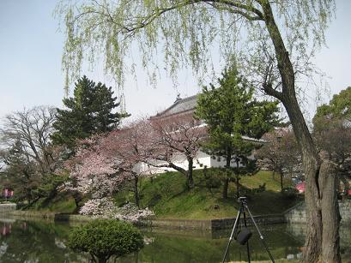

常盤なるまち、土浦
2013年度都市計画マスタープラン策定実習 第3班
班長：対馬和慶
後閑晃司 中村江 H.J.Kim 湊信乃介
TA:山崎琢也
Notes:
「常磐」…いつまでも続いていく、既存資源の活用→フレーム枠

Slide 2
発表フローチャート
懇談会
今後の調査の流れ
現状把握と課題
目標都市像
提案
課題総括
現地見学
人口
観光
交通
産業
防犯

Slide 3
現状把握と課題
Notes:
■説得力のあるデータを示して各分野毎にまとめる←班員で話し合って情報の取捨選択
■懇談会の印象
■10月前半に行った土浦市の現地見学の印象
現地見学の印象→懇談会→自分たちの調べたこと→人口（少子高齢化）→課題のまとめ
〜現地見学の印象〜
■歴史を感じられる（旧水戸街道沿い、小町の館）
■自然を感じられる（果樹が多い、筑波山、霞ヶ浦）
■廃れてる（中心市街地、神立駅、人気のなさ、駅前、高架道路）
■交通網が不便（現市役所←どう使うか？）
後閑
■キャッチフレーズ：土浦という街の魅力をさらに「一歩先」へ進めたい！
未来へ漕ぎ出そう、つちうら
イベント依存型の観光→宿泊施設の新設、長期滞在ができるように
山崎さん「東京から近いことを生かして日帰りで気軽に来れる観光アピール」
中村
少子高齢化がキー。日本で何位か？
•20年後はさらに進む
•高齢者が主体になる工夫
土浦市中心部以外の整備も
→•きむくん「郊外を捨てて、中心部を整備した方がいいのでは？郊外を整
備すると人口密度が散らばる。農地の農業用途以外の利用方法。
高齢者が中心部に住むためにコストは適切か。高齢者をさらに
区分。」
•中村「集落のコミュニティ毎に移動すべき。病院ができたことによる新
バス路線沿いに人が集まる施設を。」
•湊「土浦市内部に発信してくのか。はたまた外部か。」
•山崎さん「高齢者ばかり中心に考えていいのか？生産年齢人口を中心に
考えた方が市の発展につながるのでは」
観光大切？
對馬
魅力はあるが、行政と住民の信頼関係が足りず、住民の興味が向いてない。
→ヒアリングで「正直な声」を。
「常盤なるまち、土浦」
変わっていく街の様子の中で、昔からの良いところは今後も伝えていこうというコンセプト
→きむくん「昔からの良いところを考える必要あり」
土浦市の中心駅を核とした交通網の整備
→土浦駅バスターミナルの整備
山崎さん「現在のバスターミナルは構造上危険。動線を考えると狭すぎる。」
湊「現在ある店や駐車場をこわしてターミナルの拡張に」
湊
きむくん「ボストンの事例で、道をみるだけでまちの主要名所を見られると
いうものがある。」
中村「高架線下が暗いからそこをどう利用するか。モール505の歴史は？」
PRをどうするか
駅中心のまちづくり
北西の交通網の整備
歴史的街並をどう推していくか
まちとしての暮らしやすさ

Slide 4
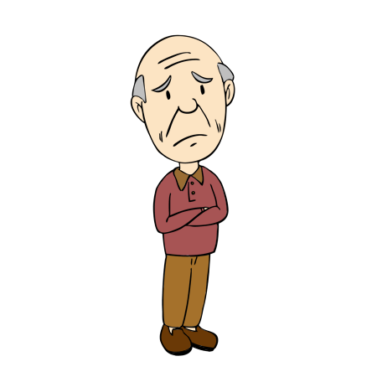
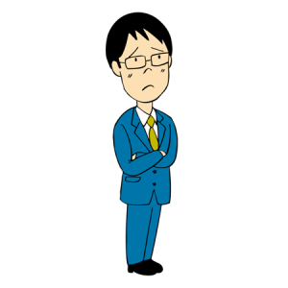

懇談会
現地見学
観光
産業
防犯
交通
人口
課題総括
１０月１６日（水） 新治中地区 土浦市都市計画マスタープラン 地区別懇談会
りんりんロード メンテナンスされてないよ
新しい新治公民館も
作っておわりになる？
課題：既存資源の効果的利用ができていない！
市民
予算の関係上、年に二回しか草刈りができません
里親制度の実施など
市民の方の協力も必要
りんりんロードも公民館も
誰が何のためにつくった？
市民の人は自分のまちにあるものを使いたい
という気があまりない？
3班の意見
市の職員
Notes:
イベント依存型の都市だけど。。。

Slide 5
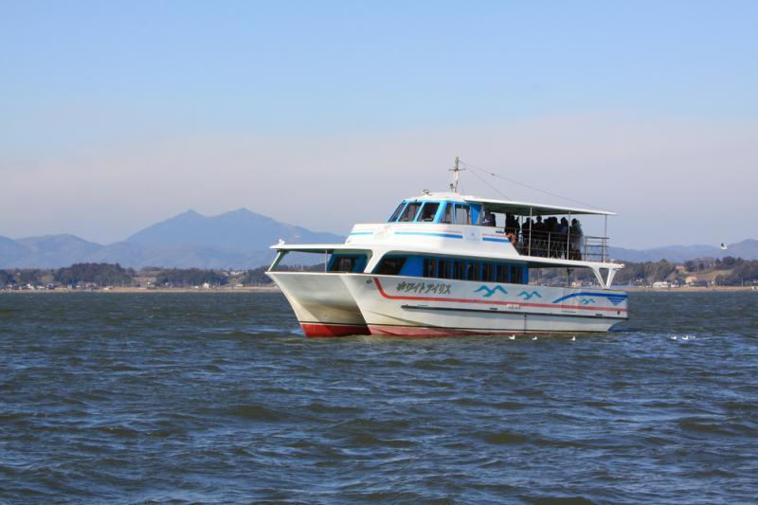
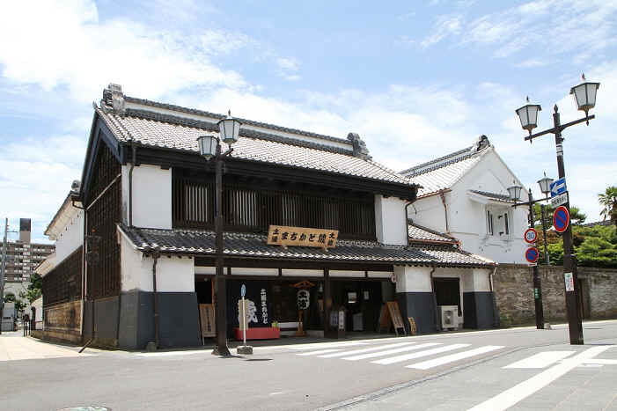

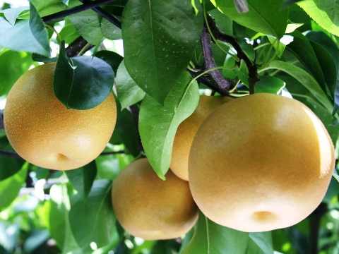
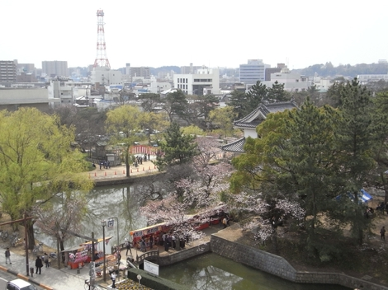
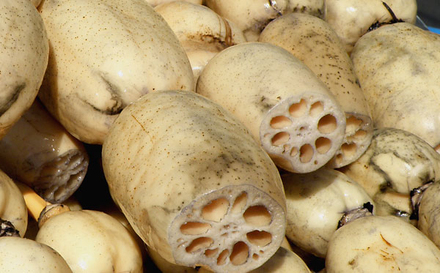
懇談会
現地見学
観光
産業
防犯
交通
人口
課題総括
●土浦市内現地見学 (2013.10.11. Fri.)
歴史
自然
Notes:
〜現地見学の印象〜
■歴史を感じられる（旧水戸街道沿い、小町の館）
■自然を感じられる（果樹が多い、筑波山、霞ヶ浦）
■廃れてる（中心市街地、神立駅、人気のなさ、駅前、高架道路）
■交通網が不便（現市役所←どう使うか？）

Slide 6
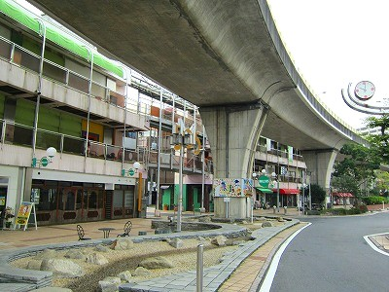
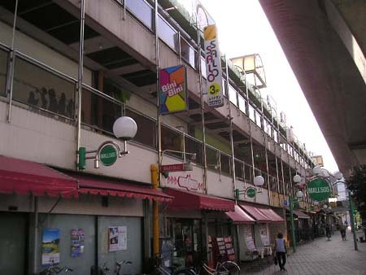
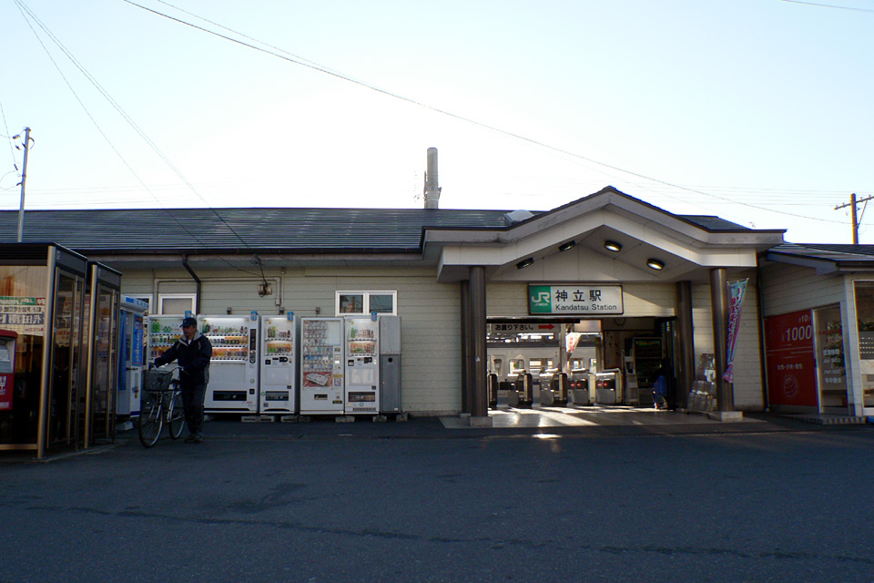
懇談会
現地見学
観光
産業
防犯
交通
人口
課題総括
一方で…
「廃れてる」…？
中心市街地の
衰退
Notes:
〜現地見学の印象〜
■歴史を感じられる（旧水戸街道沿い、小町の館）
■自然を感じられる（果樹が多い、筑波山、霞ヶ浦）
■廃れてる（中心市街地、神立駅、人気のなさ、駅前、高架道路）
■交通網が不便（現市役所←どう使うか？）

Slide 7
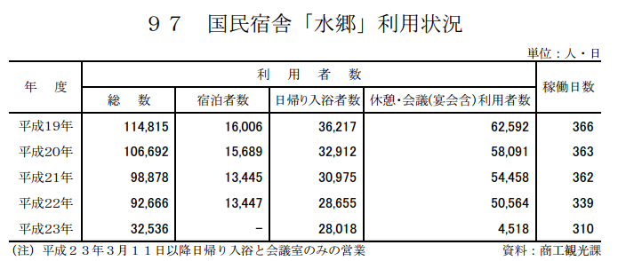
懇談会
現地見学
観光
産業
防犯
交通
人口
課題総括
震災の影響？
桜まつり
(3/20～4/11)
約12万人
キララまつり
(8/6～8/8)
約18.8万人
花火大会
(10/2)
約80万人
イベント依存型の観光

Slide 8
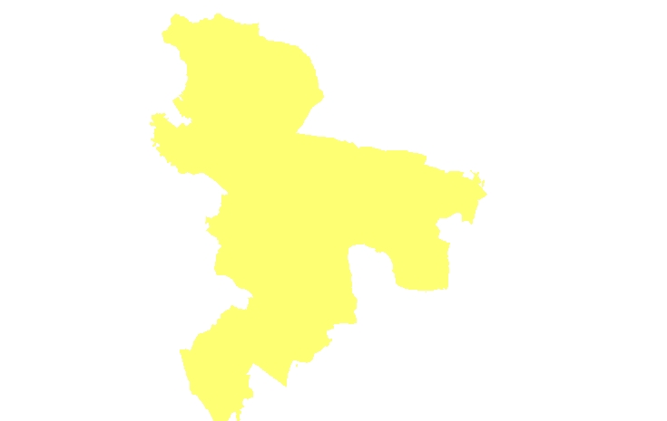
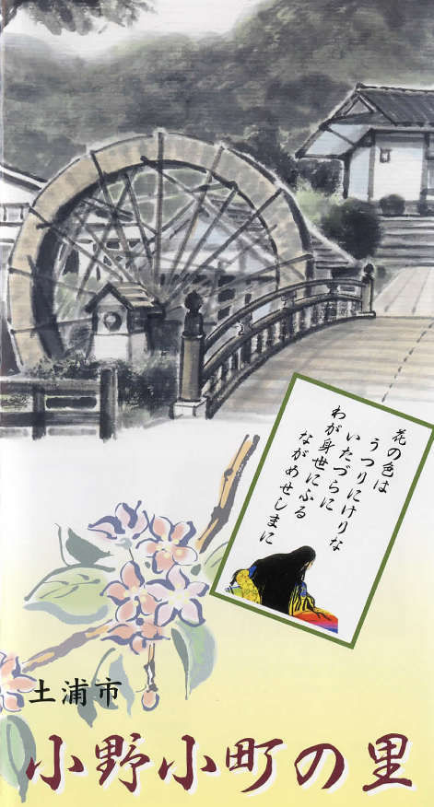




懇談会
現地見学
観光
産業
防犯
交通
人口
課題総括
■パラグライダー
■関東平野の
パノラマ
■サクラのトンネル
■ヨット／クルージング／釣り場
■霞ヶ浦総合公園（オランダ型
風車／チューリップ畑／国民
宿舎／バードウォッチング）
朝日展望公園
観光果樹園
竜々峰
小町の館
課題：■スムーズな接続
■積極的なPR
が足りない！！
ブルーベリー／
なし／ぶどう／柿
旧土浦
中学校本館
亀城公園
上高津貝塚
そば畑
まちかど蔵
霞ヶ浦
Notes:
イベント以外にも自然や歴史を感じられる土浦特有の観光名所は多々ある。
また、これらの観光地を紹介する観光マップも十分に整っている。
だがしかし、土浦市中心部の観光名所とその他の観光名所をスムーズにつなぐ交通網がない。
また観光マップの存在も薄い。

Slide 9
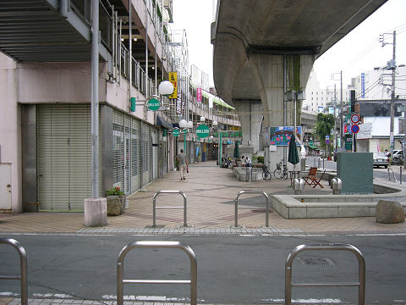
懇談会
現地見学
観光
産業
防犯
交通
人口
課題総括
[商業]
2013年、2月 土浦駅前イトーヨーカドーの撤退
2013年、3月 つくばイオンのオープン
モータリゼーション
中心市街地商店のシャッター街化
中心市街地での購買客のさらなる減少が予測される
モール505の様子
買い物で使う交通機関（土浦市第7次総合計画参照）

Slide 10
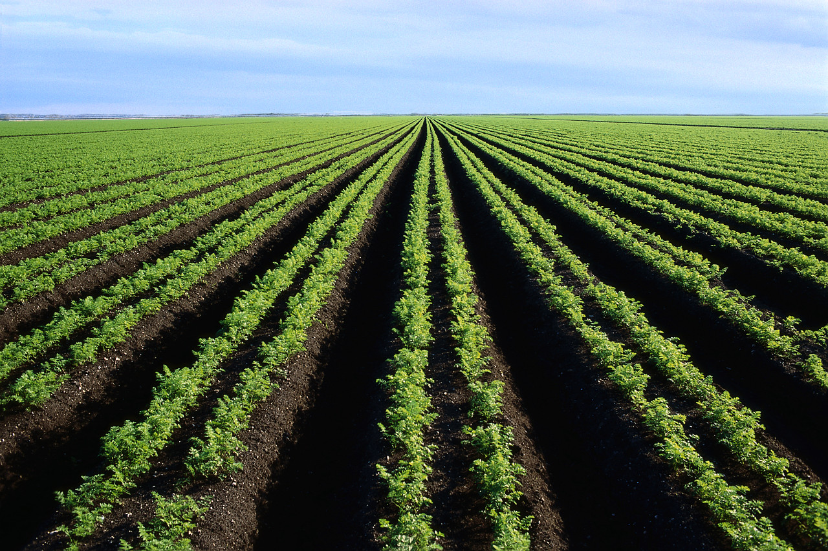
懇談会
現地見学
観光
産業
防犯
交通
人口
課題総括
[農業]
耕作放棄地の増加！
平成17年時点、耕作放棄地面積（茨城県、農林業センサスより）
1位）福島県：21708ha
2位）茨城県：20357ha⇒21120ha(平成22年時点)
3位）北海道：19470ha
･･･
課題：市全体に活気が足りない！
耕作放棄地の有効利用！
茨城県市区町村総面積順位
（30市区町村中、H22年度）
1位）常総太田市：372.0 ha
2位）常陸大宮市：348.4 ha
3位）つくば市：284.1 ha
･･･
19位）土浦市：113.8 ha
総面積あたりの耕作放棄地の割合順位
（30市区町村中、H22年度）
1位）那珂市：7.3％
2位）牛久市：6.7％
3位）板東市：5.7％
4位）石岡市：5.4％
5位）土浦市：5.0％
土浦市にとって耕作放棄地は大きな問題！

Slide 11
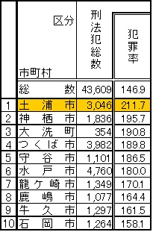
懇談会
現地見学
観光
産業
防犯
交通
人口
課題総括
茨城県内の犯罪発生件数
→県内市町村中、ワースト1位
刑法犯総数 3,046
犯罪率 211.7
昨年度MP策定実習発表より

Slide 12
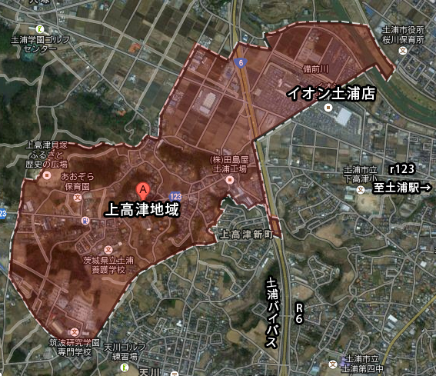

懇談会
現地見学
観光
産業
防犯
交通
人口
課題総括
「いばらきデジタルマップ」のデータより、
平成25年刑法犯総数／人口総数の値を調査
→土浦市内では「上高津」地域で最大となった
課題：土浦市、とくに「上高津」での
防犯面の強化！！
刑法犯総数 80
人口総数 839
比率 … 0.095

Slide 13
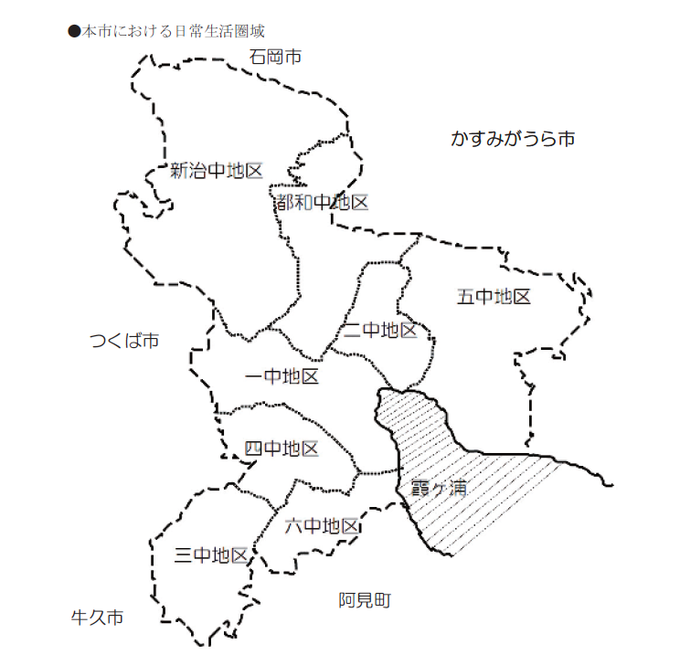
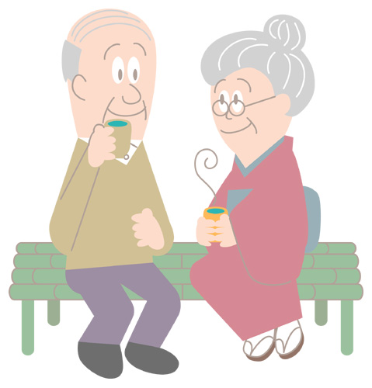
懇談会
現地見学
観光
産業
防犯
交通
人口
課題総括
日常生活ニーズ調査から
わかった高齢者の生活
第5次土浦市老人福祉計画および
介護保険事業計画より
新治では
外での楽しみが少ない
新治では自動車
利用が多い
足腰が弱って外に出るのがおっくう
外出は主に徒歩
または自動車
タクシー料金も
助成してほしい
外出支援として
駅・病院・商店街などをむすぶ循環バスが欲しい
Notes:
交通の部分の導入

Slide 14
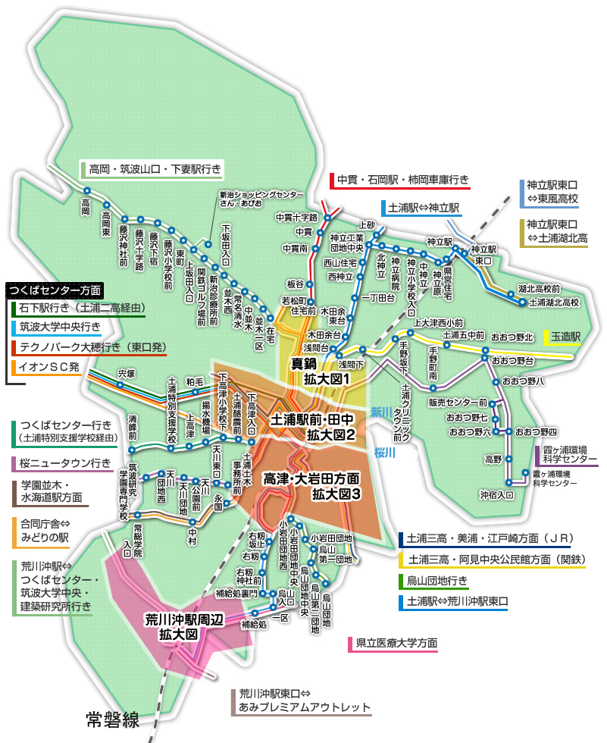
懇談会
現地見学
観光
産業
防犯
交通
人口
課題総括
路線バス
新治地区
例えば、新治地区の一部には路線バスが走っていない
また、路線バスは土浦市の駅前に路線が集中している
路線バスは一部の地域からの需要、郊外間の移動の需要には対応できない
のりあいタクシーは？
Notes:
http://www.t-koutsu.jp/bus/

Slide 15
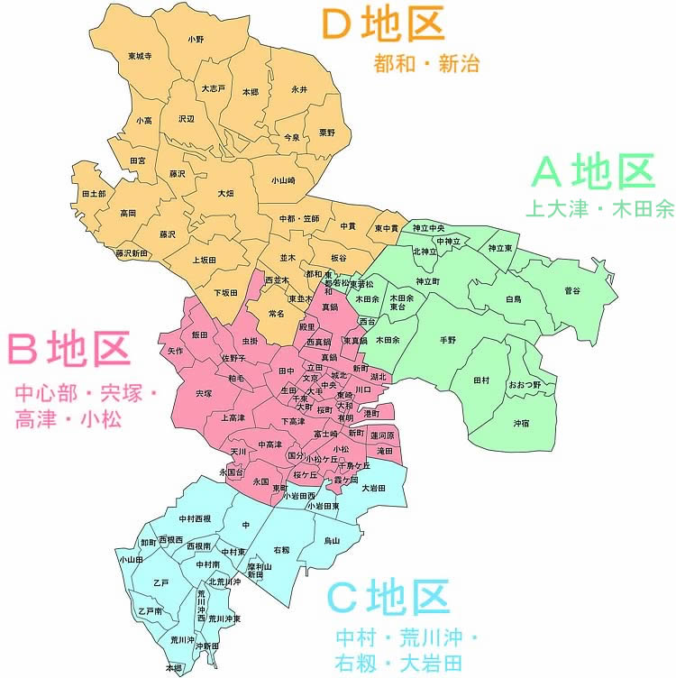
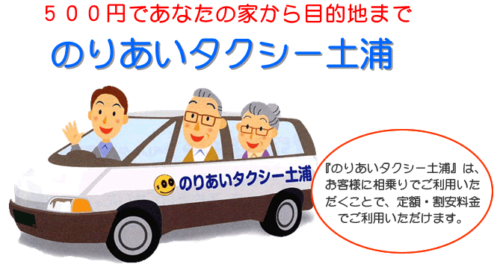
懇談会
現地見学
観光
産業
防犯
交通
人口
課題総括
のりあいタクシー
利用者からの予約
（出発地・目的地指定）
高齢者の地域間の移動需要に対応（年会費2000円）
商店・病院までの運行も
行っている
8：00から16：30まで運行
（各地区で1時間間隔、土日祝日は運休）
Notes:
http://www.t-koutsu.jp/noriai_taxi/unkou_jikoku/index.html

Slide 16
懇談会
現地見学
観光
産業
防犯
交通
人口
課題総括
公共交通の種類
カバー度合
のりあい
タクシー
路線バス
キララちゃんバス
常磐線
中心からの距離

Slide 17
懇談会
現地見学
観光
産業
防犯
交通
人口
課題総括
交通手段の有無は高齢者の生活に大きく関わる。
今のままで十分？
課題：多方面への幅広い交通手段の確保！

Slide 18
懇談会
現地見学
観光
産業
防犯
交通
人口
課題総括
人

Slide 19
懇談会
現地見学
観光
産業
防犯
交通
人口
課題総括
人

Slide 20
懇談会
現地見学
観光
産業
防犯
交通
人口
課題総括
人

Slide 21
懇談会
現地見学
観光
産業
防犯
交通
人口
課題総括
人

Slide 22
懇談会
現地見学
観光
産業
防犯
交通
人口
課題総括
人

Slide 23
懇談会
現地見学
観光
産業
防犯
交通
人口
課題総括
人

Slide 24
懇談会
現地見学
観光
産業
防犯
交通
人口
課題総括

Slide 25
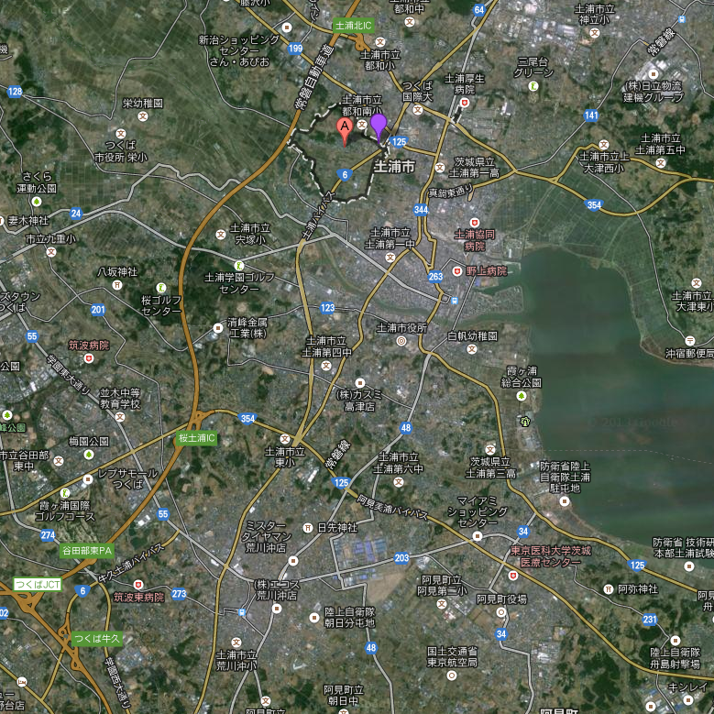
懇談会
現地見学
観光
産業
防犯
交通
人口
課題総括
常名 41.51％
高齢化率の高い地域では
コミュニティ形成などに支障があるのでは？
課題： ■少子高齢化
■人口減少
への対応！！
小岩田東2丁目 44.15％
荒川沖西2丁目 48.35％
鳥山4丁目 43.11％
土浦市の高齢化率
23.87%

Slide 26
懇談会
現地見学
観光
産業
防犯
交通
人口
課題総括
懇談会
既存資源の有効活用
観光
スムーズな接続と積極的PRの不足
産業
街の活気不足／耕作放棄地の有効利用
防犯
土浦市、とくに「上高津」での防犯面の強化
交通
多方面への幅広い交通手段の確保
人口
少子高齢化と人口減少への対応

Slide 27
目標都市像
Notes:
■“土浦らしさ”を
■“土浦らしさ”の具体的な説明
〜土浦らしさ〜

Slide 28
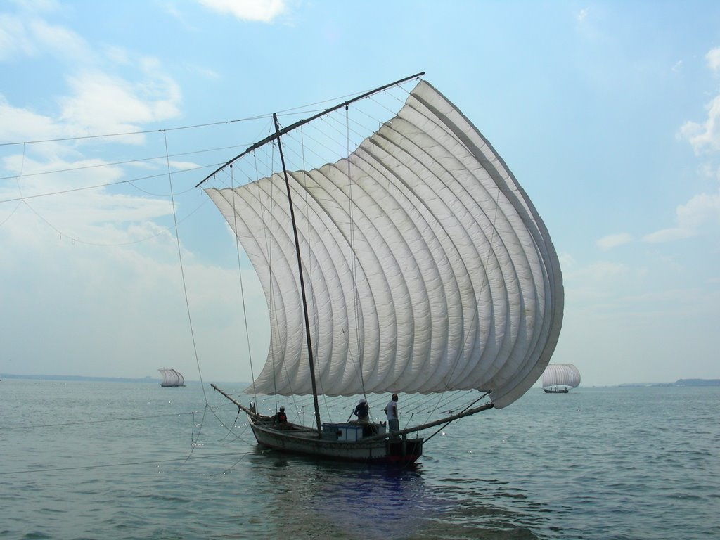
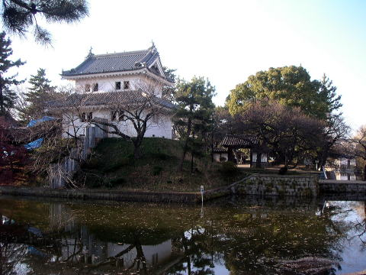
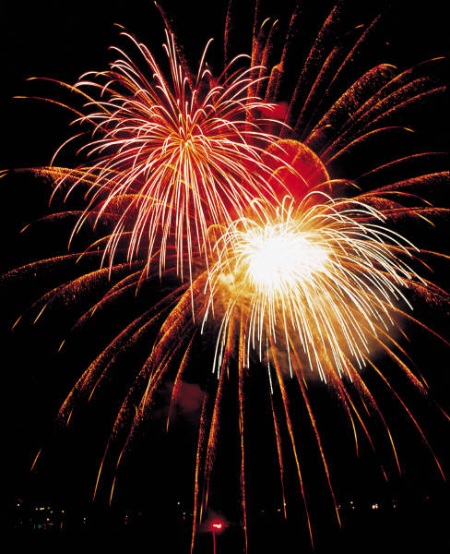
「常盤なるまち、土浦」
自然
歴史
高齢者
高い潜在能力
豊富な資源
土浦らしさ
交通
イベント
土浦らしさが世代的、地理的に「続いていく」まちづくり

Slide 29
提案
Notes:
■方針として、「既存資源をいかした提案をする」
■例えば、耕作放棄地→高齢者の集いの場
〜具体的な提案〜
■明日までに各自考えてくる
観光→観光資源やそのPR冊子はあるからそれをうまく市外に伝える。

Slide 30
諸問題に対して具体的な提案をしていきたい。
例えば…
少子高齢化
無縁化
交流機会の減少
耕作放棄地
利用主の不在
新たな活用法は？
市民農園
高齢者の集いの場
としての利用
既存資源を有効に活用することで、問題の解消が可能となる！

Slide 31
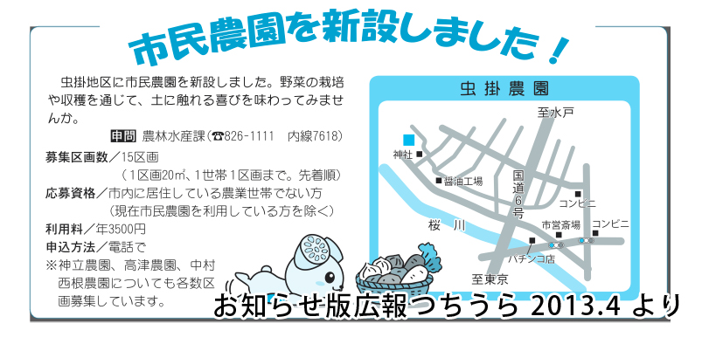
市民農園とは…
市が農園を利用したい市民に土地を賃貸する方式。
虫掛地区にOPEN
した市民農園。
利用料…
3,500円/年
小町の館周辺には果樹園（ぶどう、栗など）が多く見られた。
これらも併せて、PRをしていくべき

Slide 32
今後の調査の流れ
Notes:
■方針として、「既存資源をいかした提案をする」
■例えば、耕作放棄地→高齢者の集いの場
〜具体的な提案〜
■明日までに各自考えてくる
観光→観光資源やそのPR冊子はあるからそれをうまく市外に伝える。

Slide 33
●更なる現地調査
10月11日の全体見学
10月16日の新治地区懇談会
今後、毎回テーマを設定し、繰り返し現地調査を行う。
Ex)時間帯を変える／高齢化率や犯罪率の高い地域
●課題の発見と解決策の提案
人的資源に関する調査・考察を重ねる。
地域の課題をその住民が自覚し、
能動的に行動することを促す手伝いをしたい！

Slide 34
参考文献
・土浦市第7次総合計画
・いばらきデジタルマップ http://www2.wagmap.jp/ibaraki/top/
・つちナビ！！ http://www.t-koutsu.jp/bus/
・土浦市公式HP http://www.city.tsuchiura.lg.jp/index.php
・社団法人 土浦市観光協会HP http://tutiura.727.net/

